Slide 1
S.P
词法分析程序
符
号
表
管
理
错
误
处
理
语法分析程序
语义分析、生成中间代码
代码优化
生成目标程序
O.P

Slide 2

第6章 符号表管理和错误处理
教学目标
明确符号表的作用、内容、组织
明确错误处理的两种方法：错误校正和局部化处理

Slide 3
教学内容
6.1 符号表管理
6.2 错误处理
6.3 PL/0编译程序的错误处理

Slide 4
6.1 符号表管理
编译程序中使用最多的数据结构是表
源程序中的各种信息，以便查询或修改
在这些表中，尤以符号表最为重要
  生存期最长
  使用最为频繁

Slide 5
6.1.1 符号表的作用和内容
作用：
（1）收集符号的各种信息
（2）语义检查的依据
（3）目标代码生成阶段地址分配的依据
内容：名字栏＋信息栏

Slide 6
6.1.2 符号表的组织
操作：
（1）向表中填入一个新标识符。
（2）对于给定一个标识符：
① 查找是否在表中；
② 访问它在表中的相关信息；
③ 在表中填写或更新它的某些信息。
（3）更新或删除一个或一组无用的项。

Slide 7
6.1.2 符号表的组织
符号表的总体组织：
（1）多张
（2） 一张
（3）前两种的折中
符号表项的组织：
（1）线性组织
（2）排序组织
（3）散列组织:效率高，为多数编译程序采用

Slide 8
Hash表的基本思想是：
为符号表设置一个足够大的空间M
为符号构造一个散列函数Hash(Ki)，使得0≤ Hash(Ki) ≤M-1,i=1，2，…，n
这样查找Ki时，Hash(Ki)就决定了Ki在符号表中的位置

Slide 9
构造Hash函数的方法：
将标识符中的每个字符转换为一个非负整数
将得到的各个整数组合成一个整数（可以将第一个、中间的和最后一个字符值加在一起，也可以将所有字符的值加起来）
将结果数调整到0~M-1范围内，可以利用取模的方法，Ki%M（M为素数）

Slide 10
解决地址冲突的方法：
由于用户定义标识符的随机性，Hash函数值在0~M-1范围内不一定唯一
若两个标识符具有相同的函数值，则可用开放地址法或链地址法解决冲突，有关内容可以参考《数据结构》的教材。

Slide 11
6.2 错误处理
词法错误
语法错误
语义错误
违反了语言的环境限制
  数组维数太大
  循环嵌套层数太多

Slide 12
词法错误：不合法单词
例：mian( ){
int 3sum;
…
词法错误、语法错误和语义错误
语法错误：源程序在语法上不符合文法
例：A[x , y =B+*C

Slide 13
语义错误主要包括：程序不符合语义规则或
超越具体计算机系统的限制
语义规则
标识符先说明后引用
标识符引用要符合作用域规定
过程调用时实参与形参类型一致
参与运算的操作数类型一致
下标变量的下标不能越界
超越系统限制：(计算机系统和编译系统)
1. 数据溢出错误，常数太大，计算结果溢出。
2. 符号表、静态存储分配数据区溢出。
3. 动态存储分配数据区溢出。

Slide 14
错误处理方法有两种：
  错误校正法：
  根据文法进行错误改正
  错误局部化法：
  把错误的影响限制在一个局部的范围，避免错误扩散和影响程序其他部分的分析

Slide 15
错误局部化法
词法分析：发现不合法字符，显示错误，并跳
过该标识符(单词)继续往下分析。
语法语义分析：跳过所在的语法成分(短语或语
句)，一般是跳到语句右界符，
然后从新语句继续往下分析。

Slide 16
错误局部化处理的实现（递归下降分析法）
err: 全局变量，存放错误信息。
用递归下降分析时，如果发现错误，便将有关错误信息（字符串或者编号）送err，然后转错误处理程序；
出错程序先打印或显示出错位置以及出错信息，然后跳出一段源程序,直到跳到语句的右界符或正在分析的语法成分的合法后继符号为止,然后再往下分析。

Slide 17
if<C> then <statement>[else< statement >];
if_ statement( )
{
getsym( ); /*读下个单词符号*/
C( ) ; /*表达式处理程序*/
if not sym=“then”
{err :=“缺then” ;
error( ); /*出错处理程序*/
}
else
{getsym( );
statement( );
}
if sym=“else”
{getsym( );
statement( );
}
}
error( )
{printf(linecnt, err);
do
getsym( );
while(sym!=“;” or sym!=“end” )
}
发现错误立即跳到语句结尾处(语句右界符 ; 或end),这样处理较粗糙,将跳过太多

Slide 18
提高错误局部化程度的方法
设 S1: 合法后继符号集 (某语法成分的后继符号)
S2: 停止符号集 (跳读必须停止的符号集)
error(S1,S2 )
{printf(linecnt, err);
do
getsym( );
while(sym not in S1 or not in S2 )
}
if<C> then <statement>[else< statement >];
若<C>有错,则可跳到then
若statement有错,则可跳到else

Slide 19
6.3 PL/0编译程序的错误处理
错误局部化处理遵循以下两条原则。
（1）镇定原则
（2）关键字原则
在进入某个语法单位时，调用test检查当前符号是否属于该语法单位的首符号集。若不属于，则滤去首符号和后继符号集合外的所有符号。
在语法单位分析结束时，调用test，检查当前符号是否属于调用该语法单位时应有的后继符号集合。若不属于，则滤去后继符号和首符号集合外的所有符号。

Slide 20
test过程有三个参数：s1、s2、n
  S1：可允许的下一个符号集合，如果当前符号不在此集合中，当即得到一个错误号；
  S2：另加的停止符号集合，在某上出错状态下，可恢复语法分析继续正常工作的补充单词符号集合；
  整数n，表示有关错误的诊断号。

Slide 21
╳╳╳╳╳╳╳╳╳╳╳╳╳╳╳╳╳╳╳
TEST TEST
在进入某个语法单位时，调用TEST滤去开始符号前的所有符号。
在语法单位分析结束时，调用TEST滤去当前符号到后继符号之间的所有符号。

Slide 22
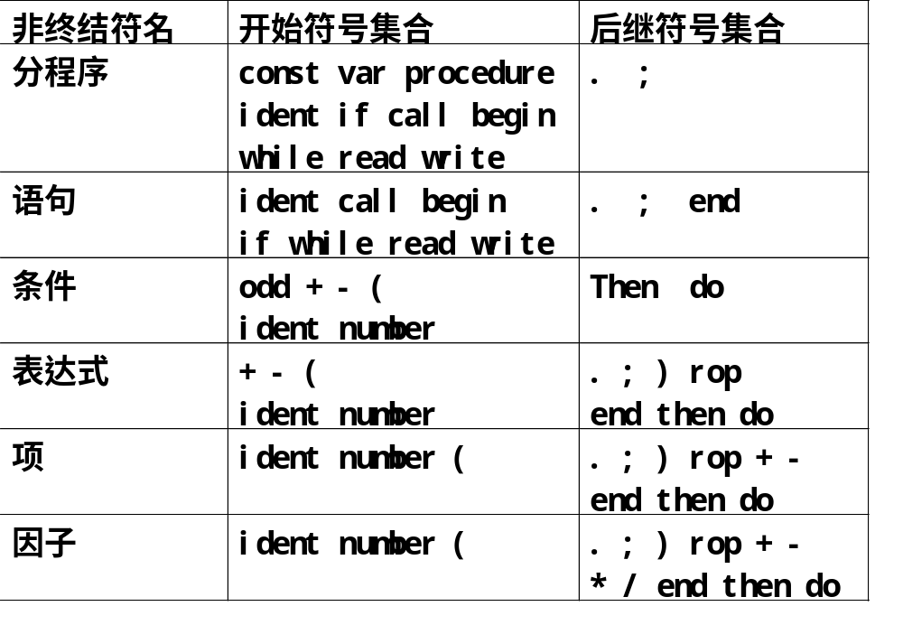
开始符号集合与后继符号集合

Slide 23
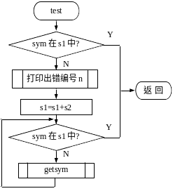
TEST测试过程流程图

Slide 24
因子的处理过程
void factor(fsys)
struct node *fsys;
{void expression();
int m=0,n=0,i;
char *tempset[ ]={"rpsren",NULL};
struct node *temp;
temp=(struct node*)malloc(sizeof(struct node));
while(tempset[m]!=NULL)
temp->pa[n++]=tempset[m++];
temp->pa[n]=NULL;
test(facbegsys,fsys,24); /* 24:表达式的开始符不能是此符号*/
while(in(sym,facbegsys)==1){
if(strcmp(sym,"ident")==0){
i=position(id);
if(i==0) error(11);
else switch(table[i].kind){

Slide 25
case constant: gen(lit,0,table[i].val); break;
case variable:gen(lod,lev-table[i].level,table[i].adr); break;
case procedur: error(21); break; }
getsym(); }
else if (strcmp(sym,"number")==0){
if(num>AMAX){error(31); num=0;}
gen(lit,0,num);
getsym(); }
else if (strcmp(sym,"lparen")==0){
getsym();
expression(add(temp,fsys));
if (strcmp(sym,"rparen")==0) getsym();
else error(22); }
test(fsys,facbegsys,23); /*23:因子后的非法符号*/ }}

Slide 26
小结
  编译程序在其工作过程中使用最多的数据结构是表，在这些表中，符号表最为重要，它的生存期最长、使用最频繁。
  掌握符号表的作用、内容、组织（多采用散列法）
  明确错误处理的两种方法：错误校正和局部化处理
  了解局部化处理方法的实现

